Slide 1
Hol a helyünk a világban?
A firenzei neoplatonikus akadémia

Slide 2
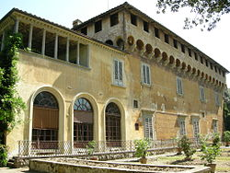
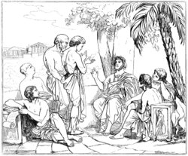
A Medici villa Careggiben
Michelozzo építette át
ACCADEMIA PLATONICA
(1459-től)

Slide 3
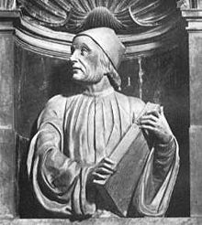
Marsilio FICINO (1433-1499)
Teologia platonica (1469-1474)
„Homo […] est
quidam Deus.”
Andrea Ferrucci (1522) Sta Maria del Fiore

Slide 4
Az ember = mikrokozmosz (Platon)
Mens sana in corpore sano (Iuvenalis) = ép testben ép lélek (?)
test – intellektus - lélek
Ficino (Lakoma-kommentár)
mens angelica
anima mundi
FÉNY
(Plótinosz)
Isten – angyal – lélek --› test

Slide 5
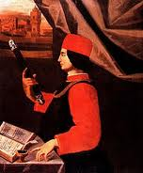
Giovanni Pico della Mirandola (1463-1494)
„Medium te mundi posui, ut circumspiceres inde commodius quidquid est in mundo.
Nec te celestem neque terrenum, neque mortalem neque immortalem fecimus, ut tui ipsius quasi arbitrarius honorariusque plastes in quam malueris tute formam effingas.”
(

Slide 6
„A mindenség közepébe helyeztelek, nézz körül, hogy mi a legkedvedszerintvalóbb a világban. Nem alkottunk sem éginek, sem földinek, sem halandónak, sem halhatatlannak, hogy önmagadat amilyennek csak akarod, döntésed és rangod értelmében magad alakítsd ki, s mint a fazekas, abba a formába gyúrd át, amelyik inkább tetszik.”
(Kardos Tiborné fordítása)

Slide 7
Középszer (be nem érve ~ beérve)
Hivatkozások özöne (Mózes + Timaiosz, Pál apostolnak válasz Dionüszosz szavával, Jóbnak, a teológusnak szavait Empedoklész, a filozófus magyarázza meg).
[reneszánsz]…”korok, kultúrák, egyének kontinuitásának érzete, melyek egyszerre történetiek és abszolút értékűek, s melyek – más-más módon – az önmagával azonos emberi lényeg kimeríthetetlenségét, univerzalitását fedik fel; igazolják beágyazottságát az angyaloktól és csillagoktól az állatokig és az elemekig terjedő világmindenség létébe – vagyis igazolják az emberi lényeg földi istenségét” (Leonyid Batkin)

